Slide 1
Đề tài: Phân loại biển báo giao thông
BÁO CÁO ĐỒ ÁN CUỐI KỲ
----------
GVHD: TS. Mai Tiến Dũng
Lớp: CS231.P11
Thành viên:
22520521 – Phạm Đông Hưng
22520884 – Phan Công Minh
1

Slide 2
Nội dung
01
02
Giới thiệu
Phương pháp
03
04
Thực nghiệm
Kết luận
2

Slide 3
01
Giới thiệu
3

Slide 4
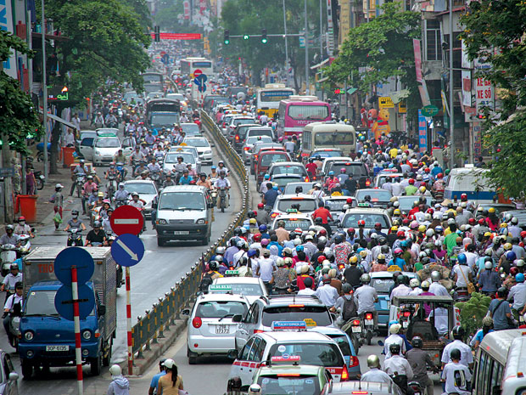
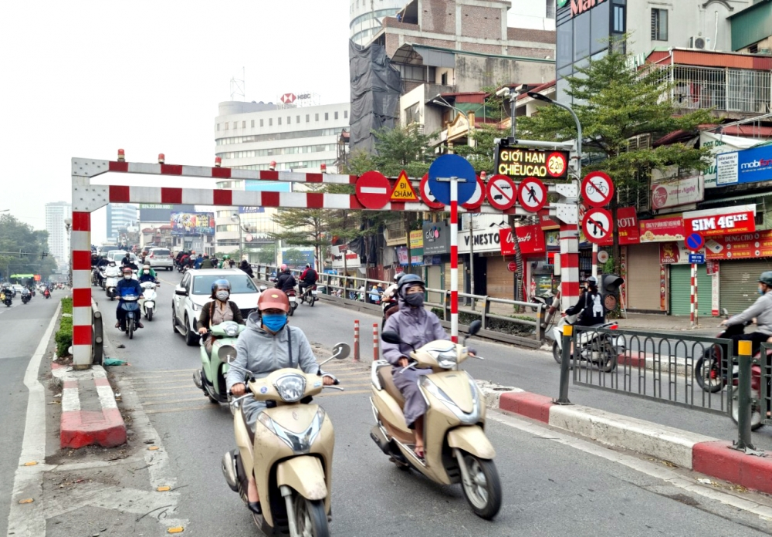
Bối cảnh thực tế
4

Slide 5
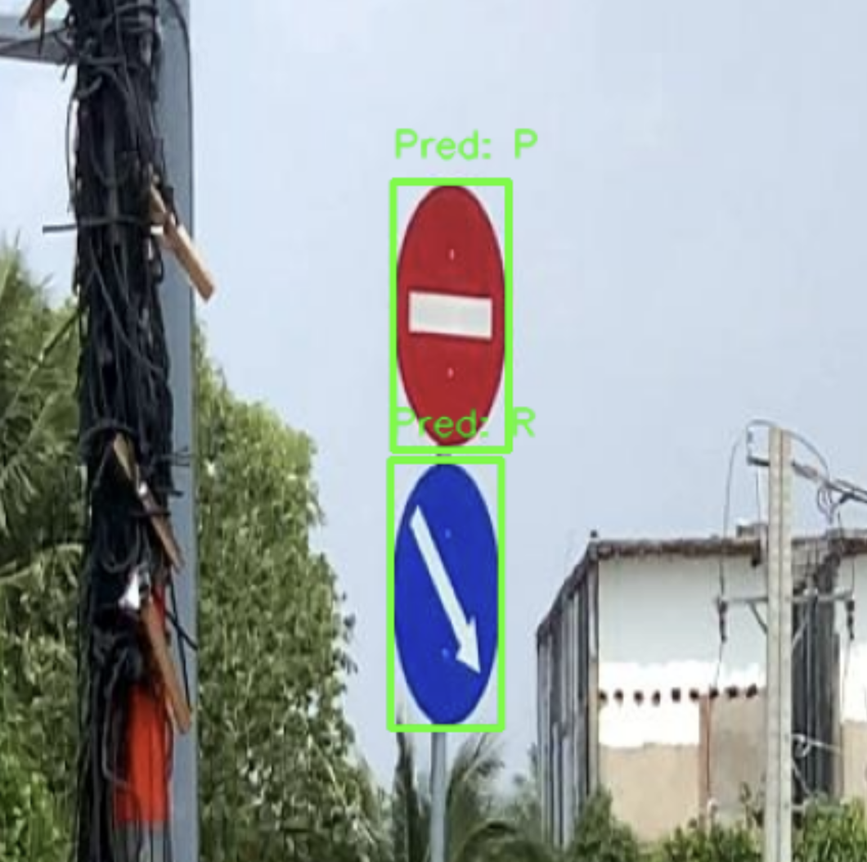
● Lý do chính lựa chọn đề tài: các hệ thống giúp tự động phát hiện và nhận diện biển báo giao thông đem lại lợi ích to lớn, quan trọng, góp phần giúp cho giao thông đường bộ được diễn ra thuận lợi và an toàn.
● Phát biểu bài toán:
Input:
+ Dataset: gồm các ảnh chứa biển báo giao thông và nhãn tương ứng
+ Ảnh chứa biển báo giao thông
Output: Nhãn dự đoán của biển báo có trong ảnh
5

Slide 6
02
Phương pháp
6

Slide 7
Tiền xử lý ảnh
● Image Conversion:
Áp dụng Auto-Orientation cho các pixel (loại bỏ EXIF-Orientation)
Thay đổi kích thước hình ảnh thành 640x640 pixel
Áp dụng Auto Contrast thông qua Contrast Stretching
Áp dụng Adaptive Thresholding cho ảnh
● Feature Extraction:
Sử dụng HOG cho việc trích xuất đặc trưng biển báo
Các tham số HOG sử dụng:
+ Orientations: 9
+ Pixels per cell: (8, 8)
+ Cells per block: (2, 2)
+ Block Norm: L2-Hys
7

Slide 8
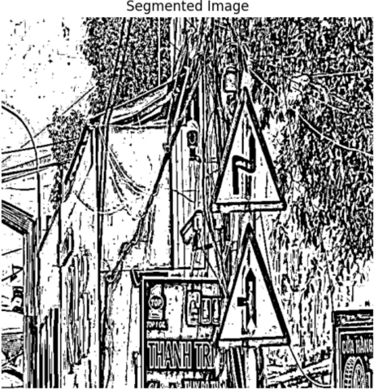
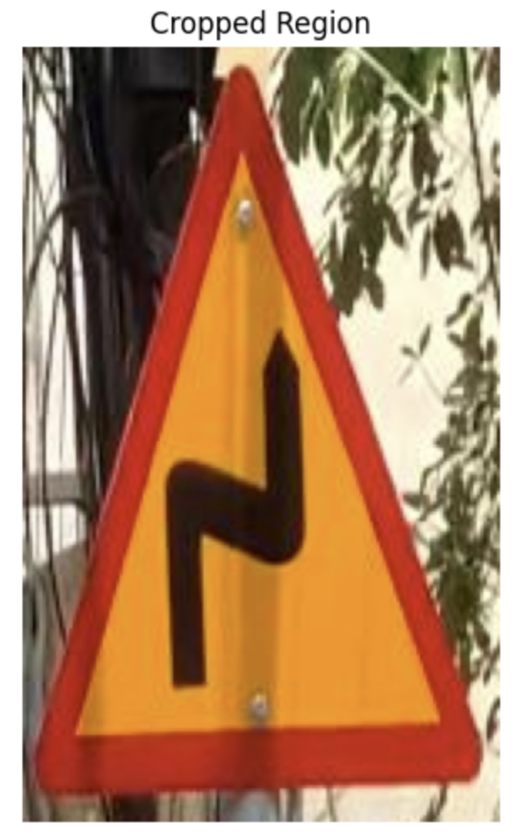
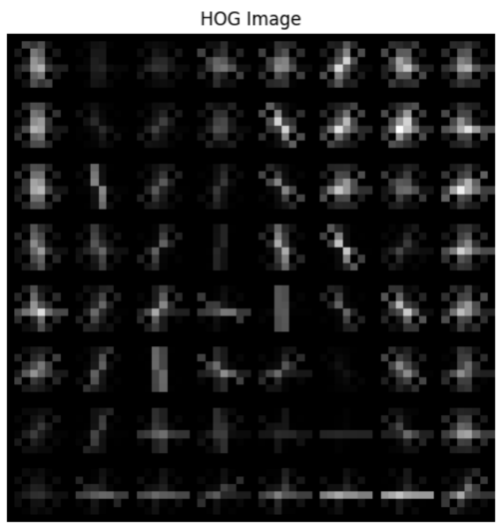
8

Slide 9
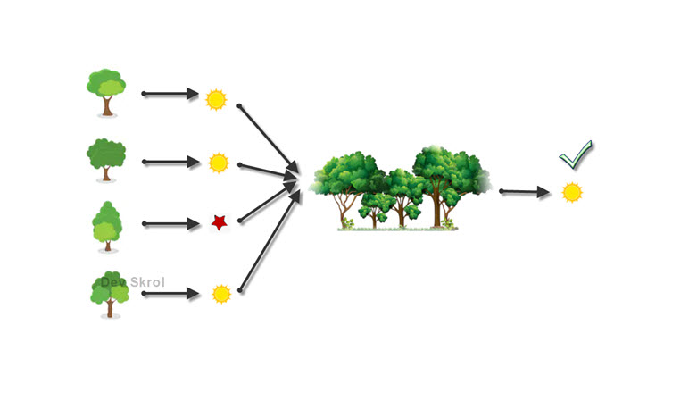
Random Forest
● Random Forest (RF) là một tập hợp các Decision Trees (Cây quyết định), và sử dụng một cơ chế gọi là Bagging (Bootstrap Aggregating) để cải thiện độ chính xác và giảm thiểu overfitting so với các mô hình cây quyết định đơn lẻ
Áp dụng GridSearch
9

Slide 10
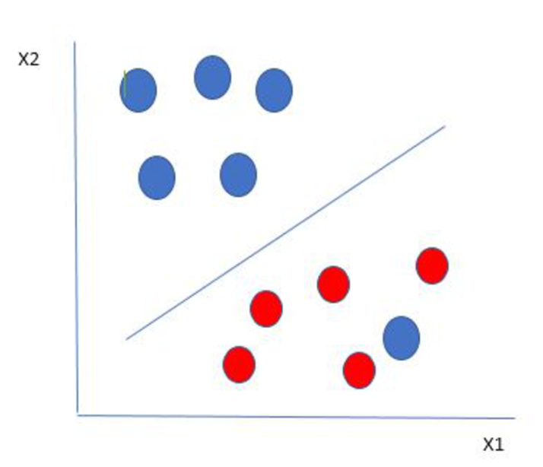
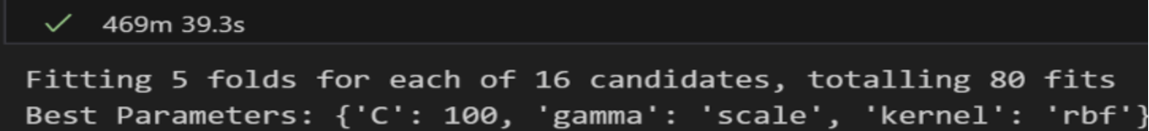
Support Vector Machine
● SVM hoạt động bằng cách tìm siêu phẳng có biên độ lớn nhất, phân tách tốt nhất các điểm dữ liệu của các lớp khác nhau
Áp dụng GridSearch
10

Slide 11
03
Thực nghiệm
11

Slide 12
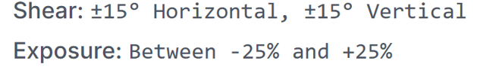
● Dataset:
Bộ dữ liệu gốc được sử dụng là Street Traffic Signs in Vietnam-Coco, được cung cấp bởi Kaggle (https://www.kaggle.com/datasets/lvnduy/street-traffic-signs-in-vietnam-coco).
Dữ liệu bổ sung cho nhãn bị thiếu được tải về từ google search và được đồng bộ vào bộ dữ liệu gốc.
Áp dụng tăng cường dữ liệu để tăng tính đa dạng cho dữ liệu:
Về cấu trúc bộ dữ liệu, tổng cộng có 10837 ảnh, chia thành 3 thư mục: train (9471 ảnh), valid (785 ảnh), test (617 ảnh).
12

Slide 13
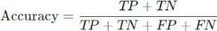
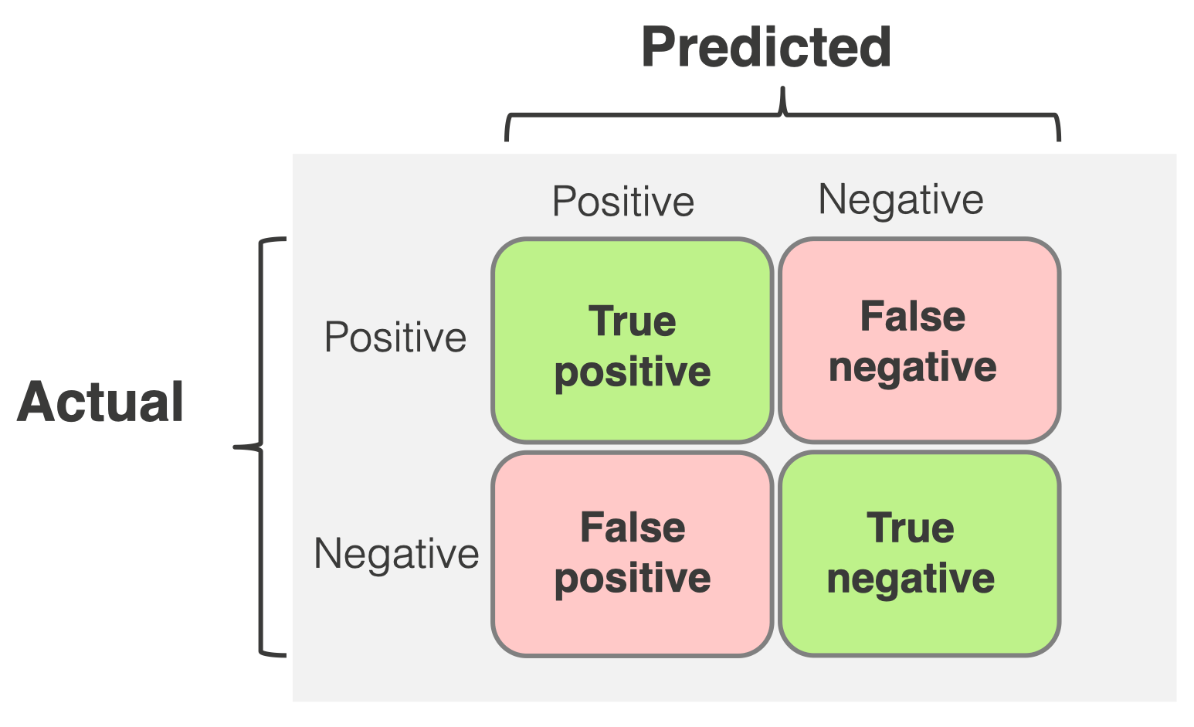
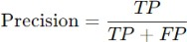
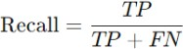
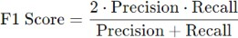
● Đánh giá (cho từng nhãn):
● Đánh giá (tổng thể):
Confusion Matrix
13

Slide 14
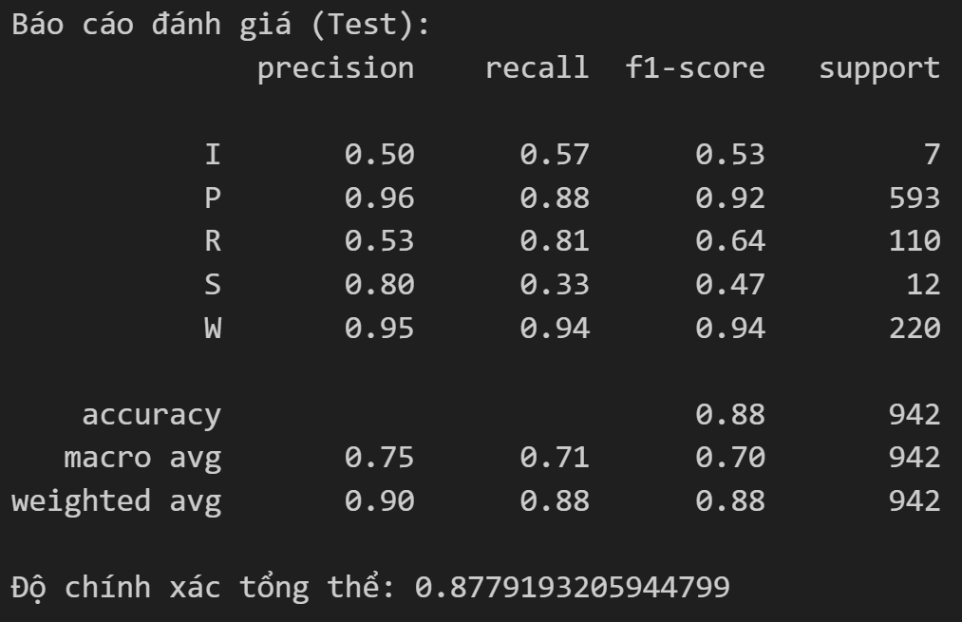
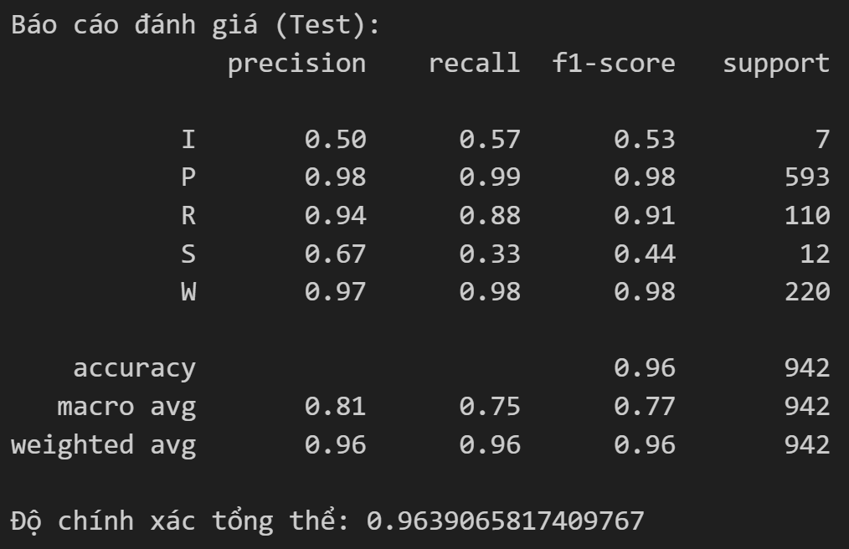
Kết quả đánh giá
Random Forest
Support Vector Machine
14

Slide 15
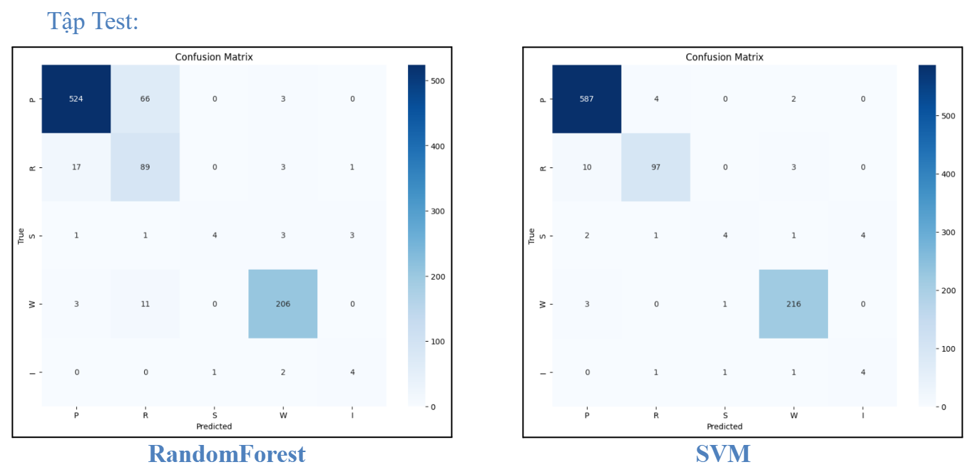
Confusion Matrix
15

Slide 16
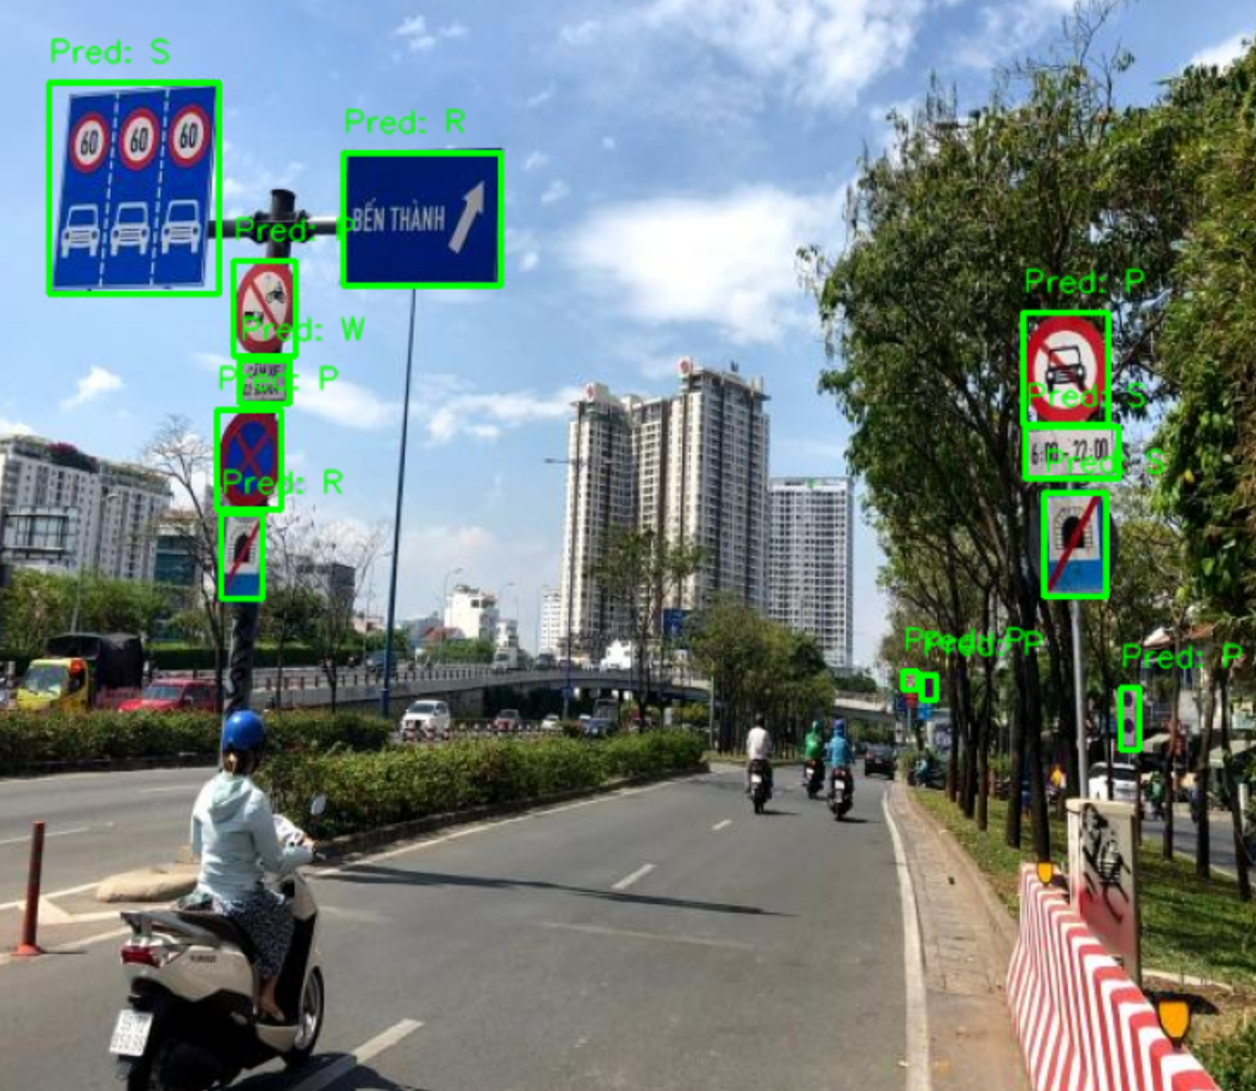
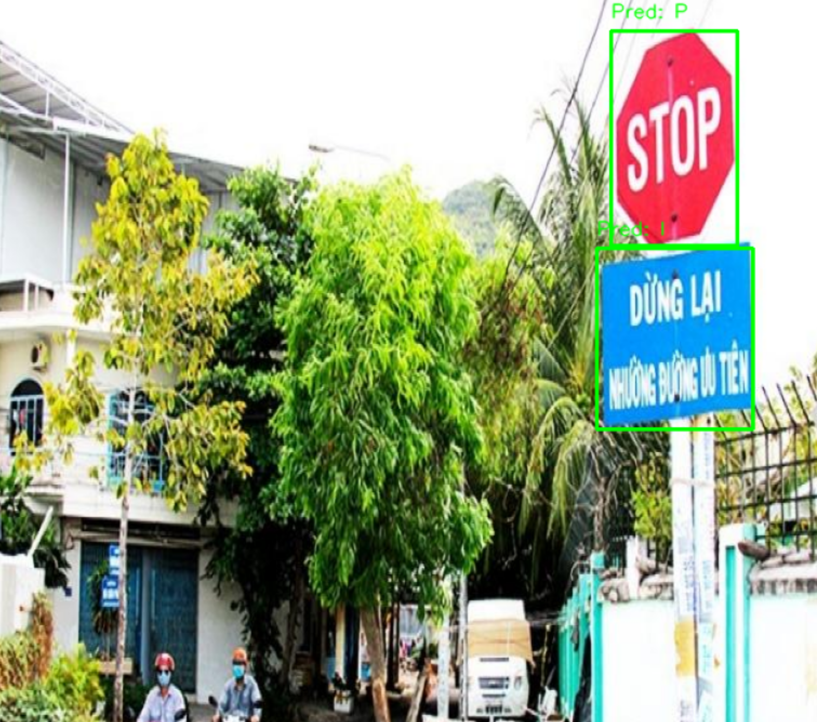
Trường hợp nhầm lẫn
16

Slide 17
04
Kết luận
17

Slide 18
● Kết quả huấn luyện và đánh giá từ hai mô hình máy học được áp dụng trên qua hai lần chạy kiểm thử trên valid và test nhìn chung là khá tốt. SVM có độ chính xác tổng thể và độ ổn định của các thông số có phần nhỉnh hơn RF một chút.
● Hai phương pháp đều thể hiện hiệu suất đáng khích lệ dành cho bài toán phân loại biển báo giao thông và còn có thể hứa hẹn cải thiện hiệu suất hơn nhờ vào bước phân tích đặc trưng và xử lý ảnh tốt hơn.
18

Slide 19
Cảm ơn thầy và các bạn đã lắng nghe!
19

